Slide 1


АКТИВНОЕ СЛУШАНИЕ

Slide 2




Slide 3

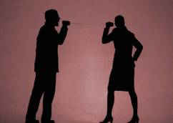
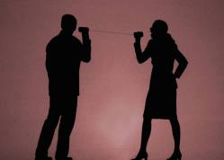
Нам кажется, что умение слушать — это то, что дается человеку при рождении подобно дыханию. Но так только кажется.
Мы часто слушаем и не слышим собеседника. А бывает, что говорим, а не слышат нас.

Slide 4
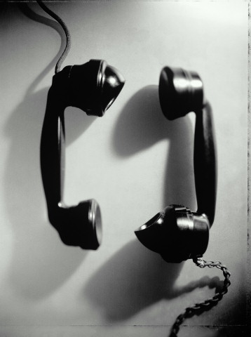
Акти́вное слу́шание (Эмпати́ческое слу́шание) — техника, применяемая в практике социально-психологического тренинга, психологического консультирования и психотерапии, позволяющая точнее понимать психологические состояния, чувства, мысли собеседника с помощью особых приемов участия в беседе, подразумевающих активное выражение собственных переживаний и соображений.

Slide 5


Приемы активного слушания:
пауза

Slide 6

Уточнение

Slide 7

Пересказ (парафраз)

Slide 8
Развитие мысли;
Сообщение о восприятии;
Сообщение о восприятии себя;
Замечания о ходе беседы.

Slide 9
ТЕХНИКИ РЕГУЛЯЦИИ ЭМОЦИОНАЛЬНОГО НАПРЯЖЕНИЯ
Снижают напряжение:
Повышают напряжение:
1. Подчеркивание общности с партнёром (сходство интересов, мнений, личностных черт и др.)
2. Вербализация эмоционального состояния а) своего б) партнёра
3. Проявление интереса к проблемам партнёра
4. Предоставление партнеру возможности выговориться (безмолвное слушание)
5. Подчёркивание значимости партнёра, его мнения в ваших глазах
6. Немедленное признание собственной неправоты
7. Предложение конкретного выхода из сложившейся ситуации
8.Обращение к фактам
9.Спокойный и уверенный темп речи
10.Поддержание контакта глаз, оптимальной дистанции, угла поворота и наклона тела.
1. Подчеркивание различий между собой и партнёром
2. Игнорирование эмоционального состояния а) своего б) партнера
3. Демонстрация незаинтересованности в проблеме партнёра
4. Перебивание партнёра
5.Принижение партнёра, негативная оценка личности партнёра, приуменьшение вклада партнёра в общее дело и преувеличение своего
6. Оттягивание момента признания собственной неправоты
7. Поиск виноватых и обвинение партнёра
8. Переход на «личность»
9.Резкое убыстрение темпа речи
10. Избегание пространственной близости и контакта глаз

Slide 10
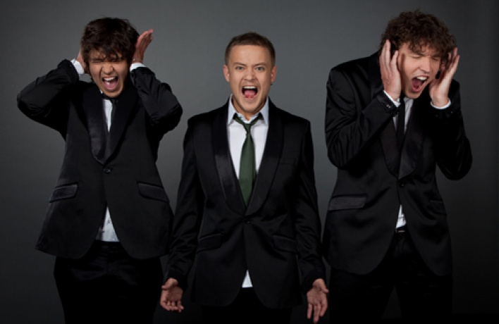
Упражнения на формирование активного слушания
Упражнение «тройка»

Slide 11
Упражнение
«Продолжи искренне»
В обществе лиц противоположного пола я обычно чувствую себя...
У меня немало недостатков. Например...
Бывало, что близкие люди вызывали у меня почти
ненависть. Однажды, помню...
Мне случалось проявлять трусость. Однажды, помню...
Я знаю за собой хорошие, привлекательные черты.

Slide 12

Приемы и методы для повышения коммуникативной компетентности учителя

Slide 13
Под коммуникативной компетентностью понимают способность осуществлять общение эффективно, т.е. владение приемами и навыками передачи информации, эмоций, высоким уровнем точности межличностного восприятия и понимания партнера по общению, способствующее успешности совместной деятельности.

Slide 14

БЛАГОДАРИМ ЗА ВНИМАНИЕ!

